Slide 1
المرحلة 1
6
4
4
مراجعة
الدرس 16
الدرس 15
الدرس 14
الدرس 13

Slide 2






أيقونات توجيهية
الإسناد في الممارسة الموجهة
توجيهات الأستاذ
تعيين تلميذ للإجابة
أمر للشريحة الموالية بعد عرض الفيديو
عمل ثنائي
عرض فيديو

Slide 3

برمجة الأسبوع الرابع
(ة)خاص بالأستاذ
الدرس 14
الدرس 13
الدرس 1
تكبير وتصغير الأشكال (2)
تفكيك وتركيب الأعداد الصحيحة الطبيعية
تكبير وتصغير الأشكال (1)
الدرس 16
الدرس 15
حل مسائل تحول ومقارنة.
تكبير وتصغير الأشكال (3)
مراجعة
مراجعة وتثبيت دروس الأسبوع

Slide 4
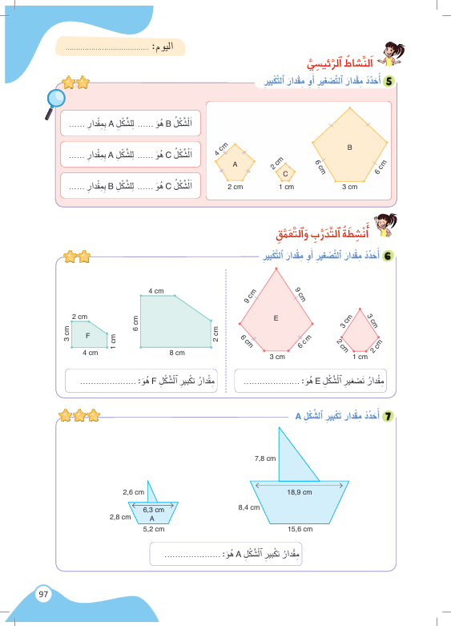
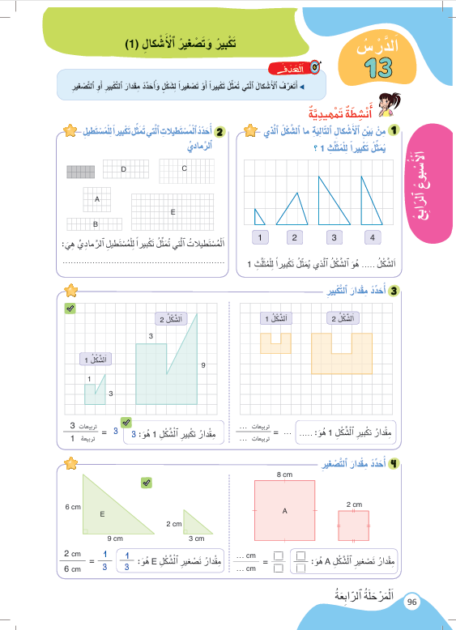
درس اليوم
(ة)خاص بالأستاذ
تكبير وتصغير الأشكال (1)

Slide 5


(ة)خاص بالأستاذ
مراحل الدرس
1
افتتاح الدرس
1
10
1
2
نمذجة
05
1
ممارسة موجهة
3
20
1
ممارسة مستقلة
4
15
1
اختتام الدرس
5
05

Slide 6
(ة)خاص بالأستاذ
عند نهاية الدرس
على الأقل 80% من المتعلمين سيكونون قادرين على:
تعرف الأشكال التي تمثل تصغيرا أو تكبيرا لشكل
وتحديد مقدار التكبير أو التصغير؛

Slide 7



مرحباً سنتابع درسا جديدا مع مجد وندى

Slide 8

(ة)خاص بالأستاذ
افتتاح الدرس
1
الحساب الذهني
أنشطة تمهيدية

Slide 9


سنبدأ الحساب الذهني. خذوا كراسات الحساب الذهني؛

Slide 10
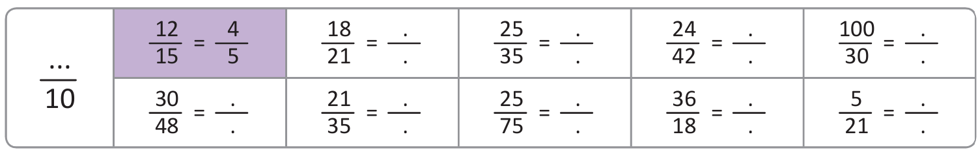
لديكم دقيقة واحدة لحساب هذه العمليات. دوّنوا النتيجة فقط في دفاتركم كما في المثال.

Slide 11
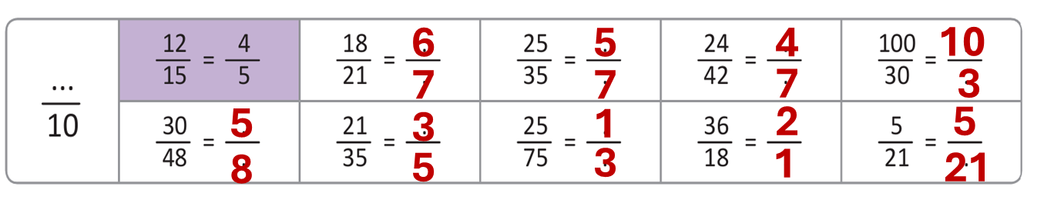
صححوا، لديكم دقيقة واحدة

Slide 12
(ة)خاص بالأستاذ
افتتاح الدرس
1
الحساب الذهني
أنشطة تمهيدية

Slide 13
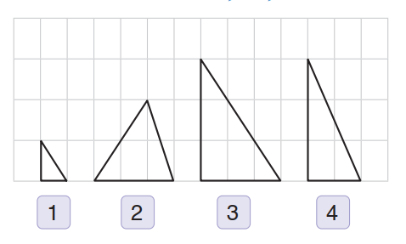
لنتعرف كيف نحدد الشكل الذي يمثل تكبيرا لشكل من بين مجموعة من الأشكال الأخرى:
لنقم بتحديد التكبير المناسب للمثلث رقم 1

Slide 14

خذوا الألواح

Slide 15
على الألواح، حددوا رقم الشكل الذي يمثل تكبيرا للمثلث رقم 1:

Slide 16
ارفعوا الألواح

Slide 17

صححوا، الشكل الذي يمثل تكبيرا للمثلث رقم 1 هو الشكل 3:

Slide 18
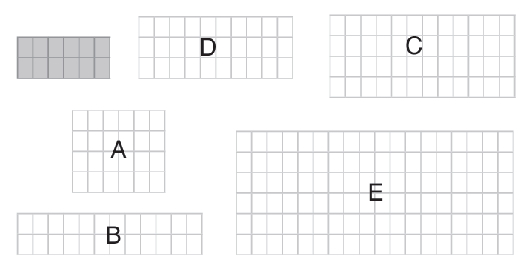
على الألواح، حددوا المستطيلات التي تمثل تكبيرا للمستطيل الرمادي:

Slide 19
ارفعوا الألواح

Slide 20
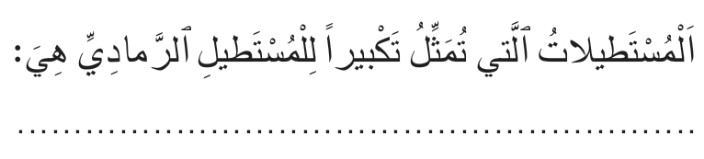
صححوا:
E وC

Slide 21
(ة)خاص بالأستاذ
النمذجة
2
2
أتعرف الأشكال التي تمثل تصغيرا أو تكبيرا لشكل وأحدد مقدار التكبير أو التصغير؛

Slide 22


الآن سنتعلم كيف أتعرف الأشكال التي تمثل تصغيرا أو تكبيرا لشكل وأحدد مقدار التكبير أو التصغير

Slide 23

عرض فيديو النمذجة

Slide 24
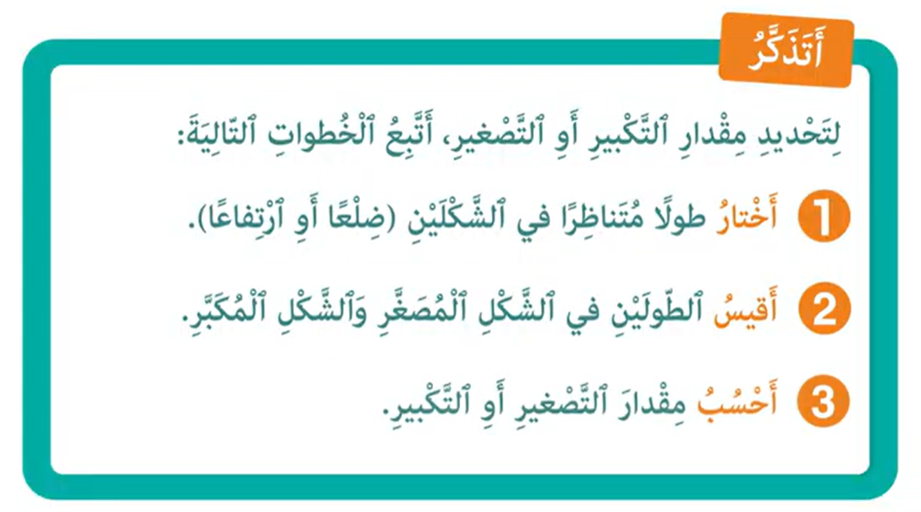
من يذكرنا بخطوات حساب السرعة المتوسطة.

Slide 25
(ة)خاص بالأستاذ
الممارسة الموجهة
3
3
النشاط 1
النشاط 2
النشاط 3

Slide 26
خذوا الألواح.

Slide 27
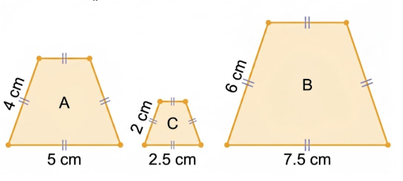
انتبهوا ، سنحدد مقدار التكبير و التصغير خطوة خطوة مثل مجد وندى

Slide 28

ماذا نفعل في الخطوة الأولى؟
أحسب مقدار ...
3
أقيس الطولين...
2
أختار طولا...
1

Slide 29
على الألواح حددوا طولا مرجعيا .
أحسب مقدار ...
3
أقيس الطولين...
2
أختار طولا...
1

Slide 30
ارفعوا الألواح.

Slide 31
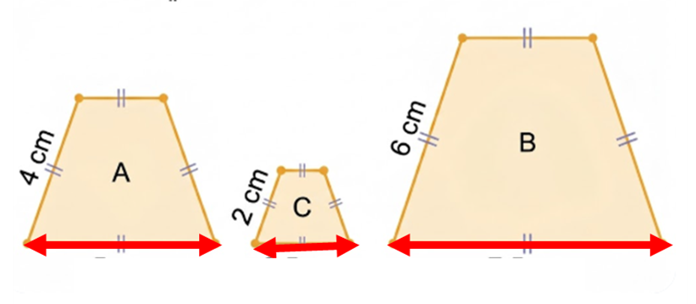
صححوا، من يشرح لنا كيف توصل للجواب ؟
أحسب مقدار ...
3
أقيس الطولين...
2
أختار طولا...
1

Slide 32

ماذا نفعل في الخطوة الثانية؟
أحسب مقدار ...
3
أقيس الطولين...
2
أختار طولا...
1

Slide 33
على الألواح ، قيسوا أطوال الضلع المتناظر في كل شكل .
أحسب مقدار ...
3
أقيس الطولين...
2
أختار طولا...
1

Slide 34
ارفعوا الألواح.

Slide 35
صححوا. من يشرح لنا كيف توصل للجواب؟
أحسب مقدار ...
3
أقيس الطولين...
2
أختار طولا...
1

Slide 36
ماذا نفعل في الخطوة الثالثة؟
أحسب مقدار ...
3
أقيس الطولين...
2
أختار طولا...
1

Slide 37
على الألواح، احسبوا مقدار تكبير الشكل C إلى الشكل Aومقدار تصغير Bالشكل إلى الشكل C.
أحسب مقدار ...
3
أقيس الطولين...
2
أختار طولا...
1

Slide 38
ارفعوا الألواح.

Slide 39
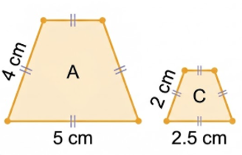
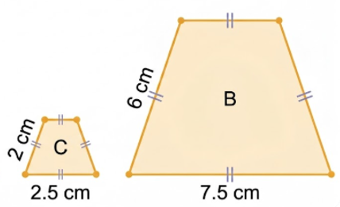
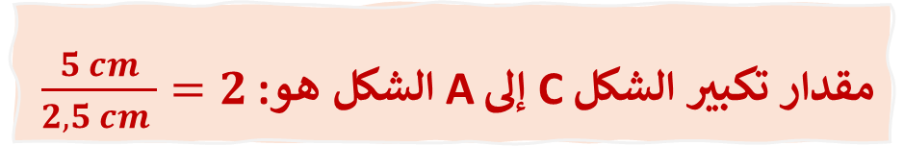
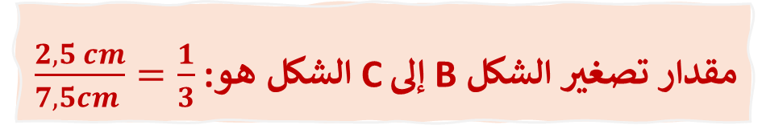
صححوا. من يشرح لنا كيف توصل للجواب؟
أحسب مقدار ...
3
أقيس الطولين...
2
أختار طولا...
1
مقدار تكبير الشكل C إلى Aالشكل هو: $\frac{5 cm}{2,5 cm }=2$
مقدار تصغير الشكل B إلى Cالشكل هو: $\frac{2,5 cm}{7,5cm }=\frac{1}{3}$

Slide 40
(ة)خاص بالأستاذ
الممارسة الموجهة
3
3
النشاط 1
النشاط 2
النشاط 3

Slide 41

خذوا دفاتر البحث

Slide 42
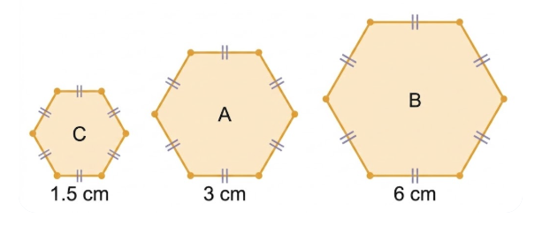
على دفاتر البحث، احسبوا مقدار تكبير الشكل C إلى الشكل Aومقدار تصغير Bالشكل إلى A :

Slide 43
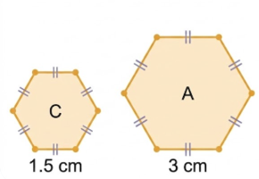
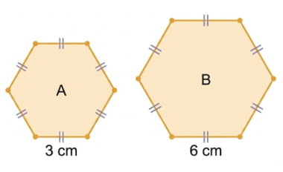
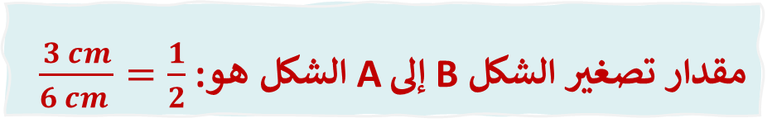
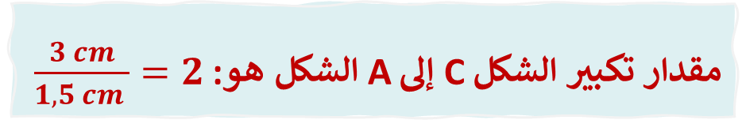
صححوا. من يشرح لنا كيف توصل للجواب؟
مقدار تكبير الشكل C إلى Aالشكل هو: $\frac{3 cm}{1,5 cm }=2$
مقدار تصغير الشكل B إلى Aالشكل هو: $\frac{3 cm}{6 cm }=\frac{1}{2}$

Slide 44
(ة)خاص بالأستاذ
الممارسة الموجهة
3
3
النشاط 1
النشاط 2
النشاط 3

Slide 45
الآن خذوا كراساتكم الصفحة 97

Slide 46

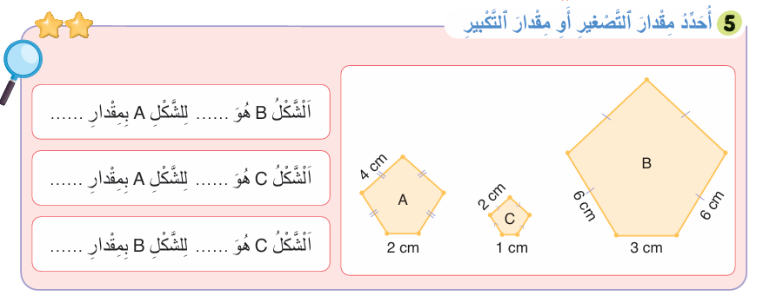
لديكم 5 دقائق للإنجاز، سأمر بين الصفوف لمساعدتكم.
5

Slide 47

الآن؛ ستشتغلون في ثنائيات

Slide 48
كل واحد يقارن إنجازه مع زميله. تأكدوا أنكم اتبعتم الخطوات بشكل سليم

Slide 49



صححوا، من يشرح لنا كيف توصل للجواب؟

Slide 50
(ة)خاص بالأستاذ
الممارسة المستقلة
الممارسة المستقلة
4
3
أنجز بمفردي

Slide 51
أنجزوا النشاط على الصفحة 97. لديكم 5 دقائق.
سأمر بين الصفوف لمساعدتكم وتدوين ملاحظاتي على كراساتكم
5

Slide 52
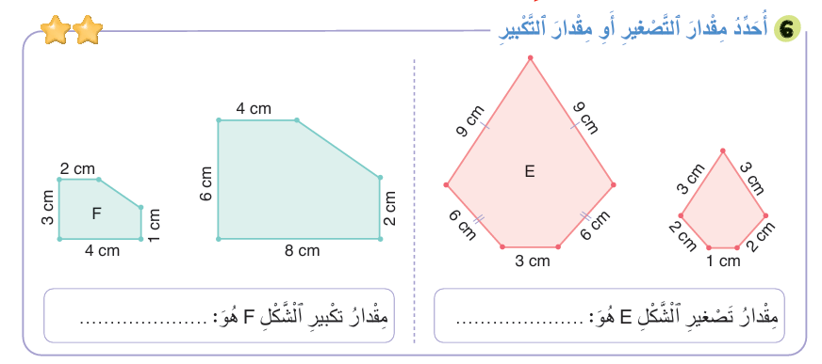
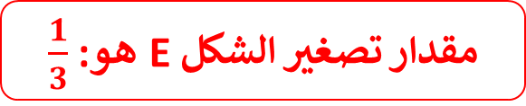
صححوا.
مقدار تكبير الشكل F هو: 2
مقدار تصغير الشكل E هو: $\frac{1}{3}$

Slide 53
(ة)خاص بالأستاذ
اختتام الدرس
5

Slide 54
ننتقل لنشاط التناوب اللغوي:
عربية
Français

Slide 55
خذوا دفاتر البحث

Slide 56
لديكم دقيقتان لنقل العبارات التالية ومقابلها في اللغة لفرنسية على دفاتركم:
مقابلها في اللغة الفرنسية | الكلمة/ العبارة
Figure | شكل
Agrandissement | تكبير
Réduction | تصغير
Coefficient d’agrandissement | مقدار التكبير
Coefficient de réduction | مقدار التصغير
Construction | إنشاء

Slide 57
انتبهوا جيدا! أكملوا في المنزل الأنشطة التي لم نقم بإنجازها في الصفحتين 96 و 97.

Slide 58
إلى اللقاء. في الحصة القادمة، سنقوم بتصحيح الأنشطة المنجزة في المنزل.

Slide 59


بناء على إنجازات المتعلمين خلال الممارسة المستقلة

